Slide 1
كن كالغيث وأروِ قبر أبي بدعائك
لعبة تكوين الكلمات
فكرة وتصميم: زينة المرزوقي
للمزيد من الملفات يرجى الإنضمام للقناة
https://t.me/zaina_almarzooqi

Slide 2

أنظر إلى الصورة وكون الكلمة من الحروف الموجودة
ـد
ـر
ـسـ
نـ
ـمـ
أ
أسد

Slide 3
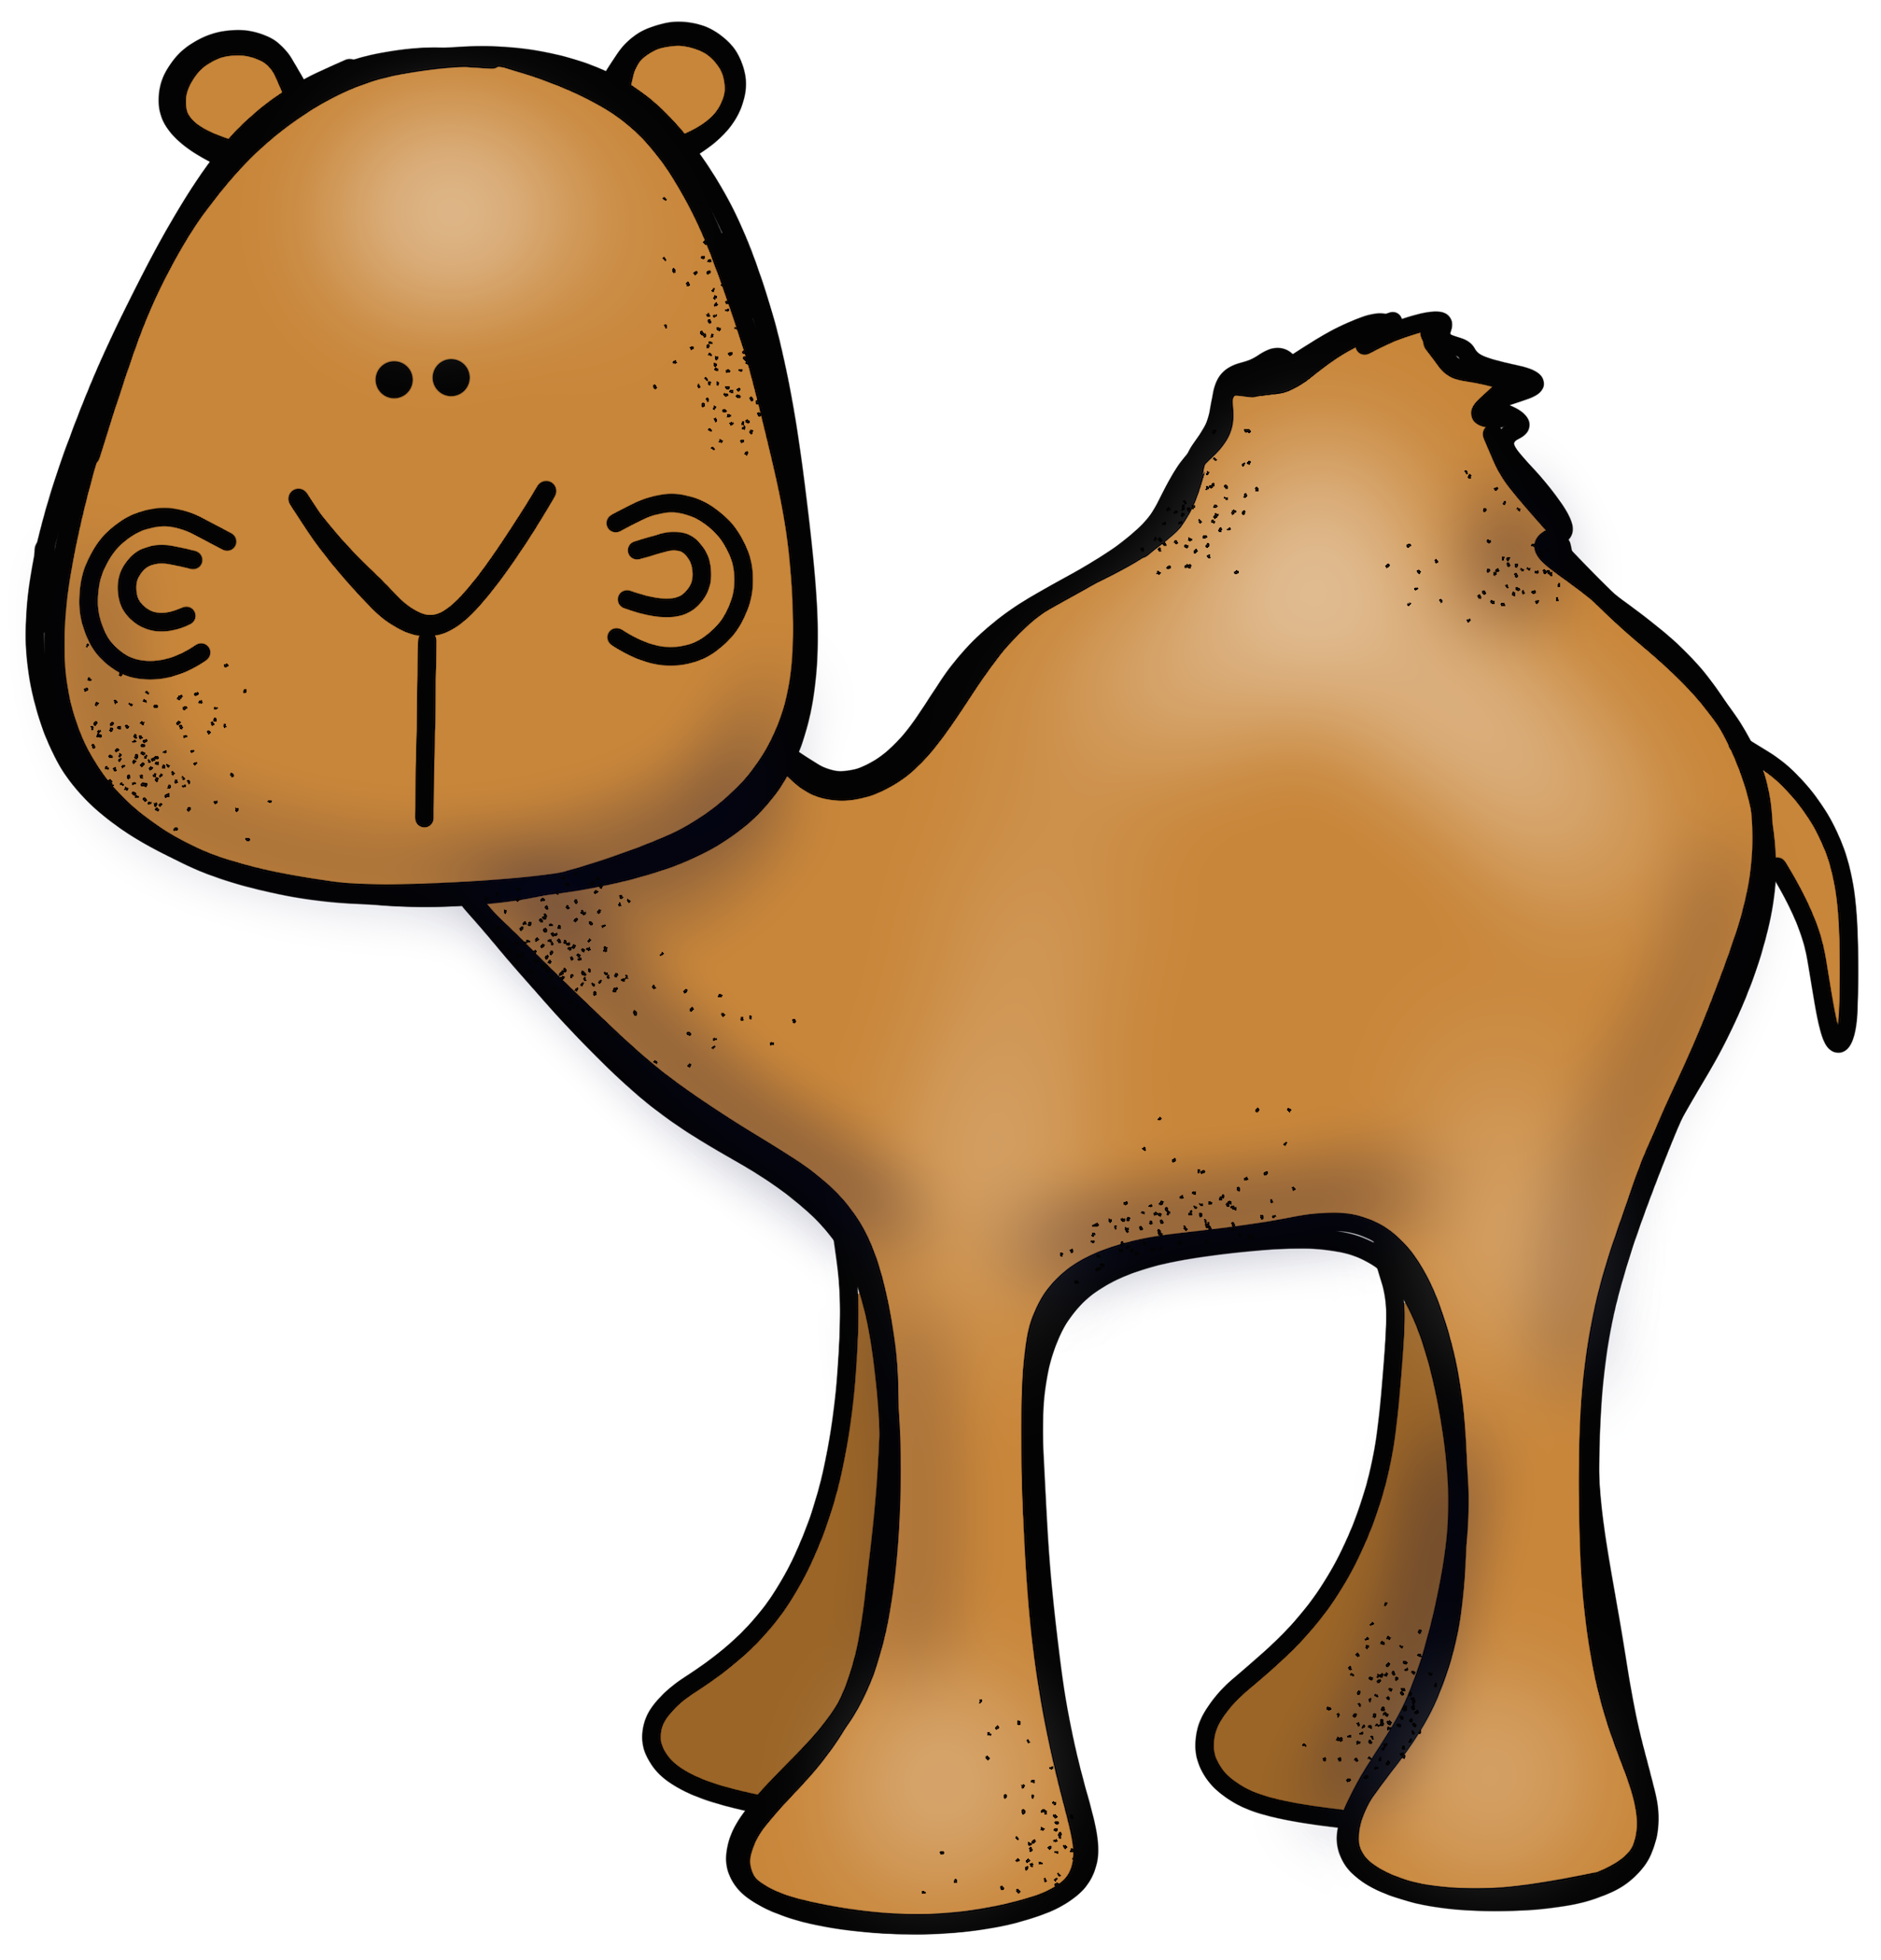
أنظر إلى الصورة وكون الكلمة من الحروف الموجودة
نـ
ـل
ـمـ
جـ
ب
ـر
جمل

Slide 4

أنظر إلى الصورة وكون الكلمة من الحروف الموجودة
ل
ر
ـز
ـع
ح
جـ
جزر

Slide 5


a
g
n
o
p
t
ant

Slide 6

a
G
o
p
n
t
Gop

Slide 7

n
a
o
t
P
g
Pog

